Slide 1
Правописание Н и НН в суффиксах полных причастий и прилагательных, образованных от глаголов
Учитель русского языка и литературы
Задворных Надежда Александровна

Slide 2
Задачи урока:
1) Формировать навык написания Н и НН в причастиях и отглагольных прилагательных. 2) Развивать умение анализировать, сопоставлять, сравнивать. 3) Воспитывать культуру учебного труда, способствовать формированию ответственного отношения к учёбе, мобилизации усилий на безошибочное выполнение заданий.

Slide 3
Задание «Найди пару»
стари…ый –
соломе…ый -
ржа…ой -
Из предложенных ниже слов выберите пару к словам, указанным в скобках, обоснуйте свой ответ, сделав необходимые условные обозначения.
Клюкве…й, были…ый, вкопа…ый, кожа…ый

Slide 4
Проверь себя
СТАРИННЫЙ – БЫЛИННЫЙ
СОЛОМЕННЫЙ – КЛЮКВЕННЫЙ
РЖАНОЙ - КОЖАНЫЙ

Slide 5
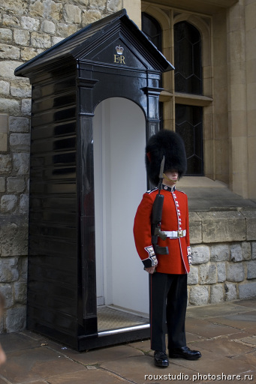
Какое слово оказалось лишним?
Как вкопанный
встал, остановился, стоит
неподвижно, замерев на месте

Slide 6
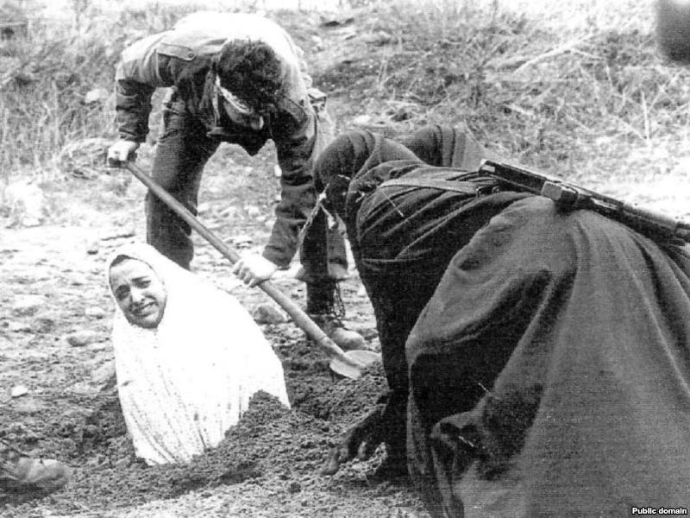
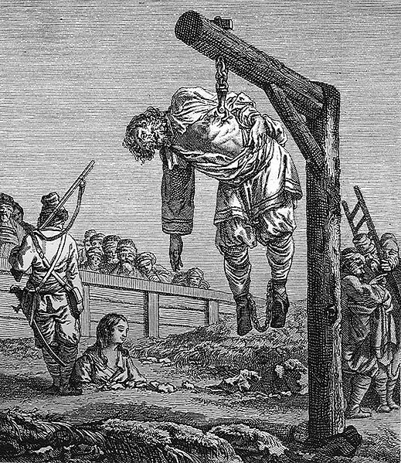
История происхождения фразеологизма
При царе Алексее Михайловиче было принято Соборное уложение, одна из статей которого предписывала в качестве наказания за определенные виды преступлений закапывание живьем в землю. Обычно данное наказание применялось к женщинам, посягнувшим на жизнь мужа. Таких женщин живыми закапывали в землю и оставляли на мучительную смерть. Отсюда ведет свое происхождение выражение стоит как вкопанный.

Slide 7
Изучение нового материала
Задание. Откройте параграф 21, прочитайте статью учебника, маркируя текст значками по мере его чтения (используем приём «Инсерт»):
«V» - уже знал «+» - новое «?» - не понял, есть вопросы

Slide 8
ИЛЛЮСТРИРОВА ННЫЙ
журнал
НАТРЕНИРОВА ННЫЙ
спортсмен

Slide 9
- НН -
Пишется
,если
есть приставка (кроме НЕ)
есть зависимое слово
есть суффикс (ова, ева)
совершенный вид

Slide 10
Рассуждаем вместе:
Вовремя посея…ое - вовремя и всходит.
Рождё…ый ползать – летать не может.
Каждый человек, подобно луне, имеет свою неосвещё…ую сторону, которую он никому не показывает.

Slide 11
Спасибо за внимание!

